Slide 1
PARA REVISAR ESTE PPT ES IMPRESCINDIBLE QUE ESCUCHEN EL AUDIO INSERTADO EN CADA DIAPOSITIVA
NO ES NECESARIO QUE ESCUCHEN TODOS LOS AUDIOS DE UNA VEZ, PERO SÍ QUE OIGAN TODO ESTE PPT, ESTÁ HECHO CON MUCHO AMOR
LÁVENSE LAS MANOS Y MANTENGAN DISTANCIAMIENTO SOCIAL

Slide 2

Liceo 1 Javiera Carrera
Departamento de Artes Visuales
2do medio 2020
Coordinadora: Francisca Carrasco Neira
UNIDAD 1
“Problemáticas juveniles y medios contemporáneos”

Slide 3
¿CUÁLES SON LOS MEDIOS CONTEMPORÁNEOS?
¿QUÉ ES EL ARTE CONTEMPORÁNEO?

Slide 4
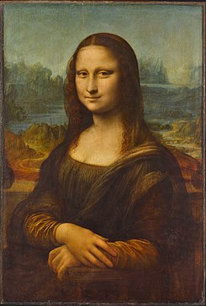
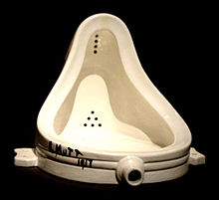

VANGUARDIAS ROMPIENDO LAS REGLAS
Readymade (uso de objetos cotidianos en el arte)
Arte cinético (ilusión de movimiento)
Arte tradicional con muchas reglas

Slide 5
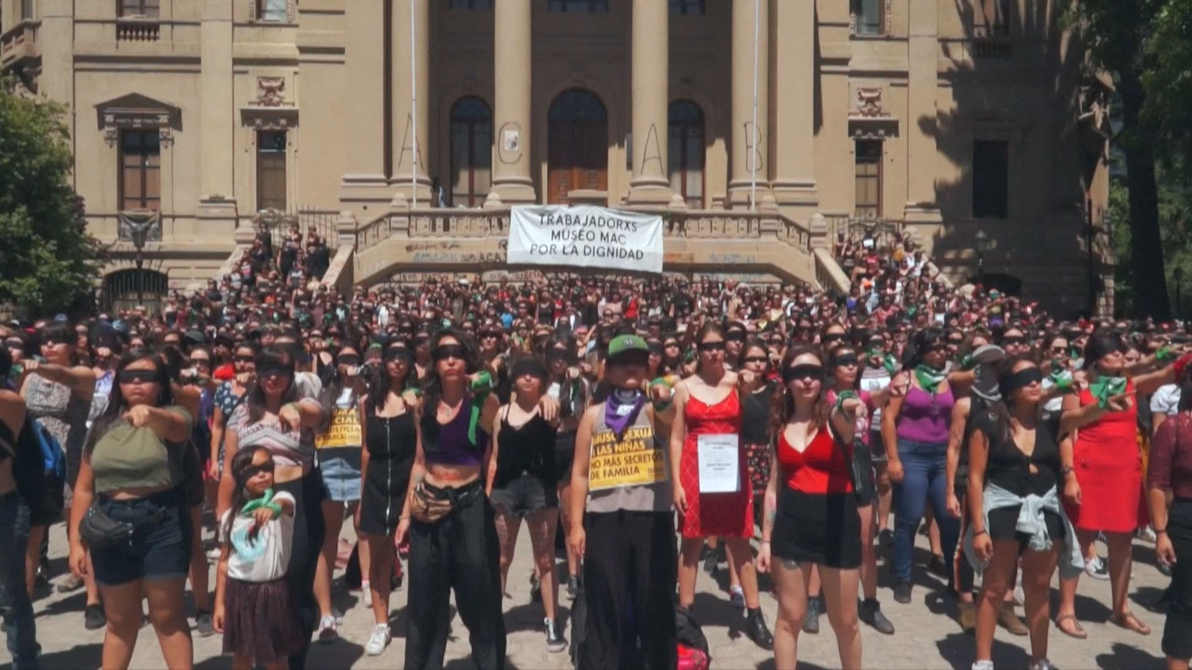
¿QUÉ ES LA PERFORMANCE?

Slide 6
PERFORMANCE ICÓNICAS
1961-2019

Slide 7
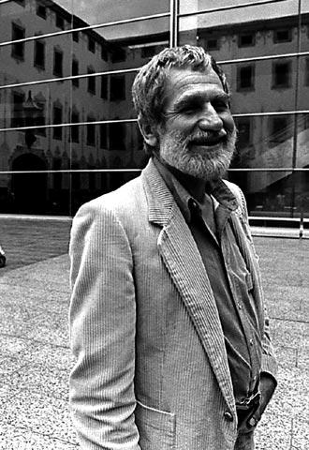
ALLAN KAPROW
Artista estadounidense, 1927-2006
https://proyectoidis.org/allan-kaprow
https://www.youtube.com/watch?time_continue=34&v=37evNTnuEQ8&feature=emb_logo/

Slide 8
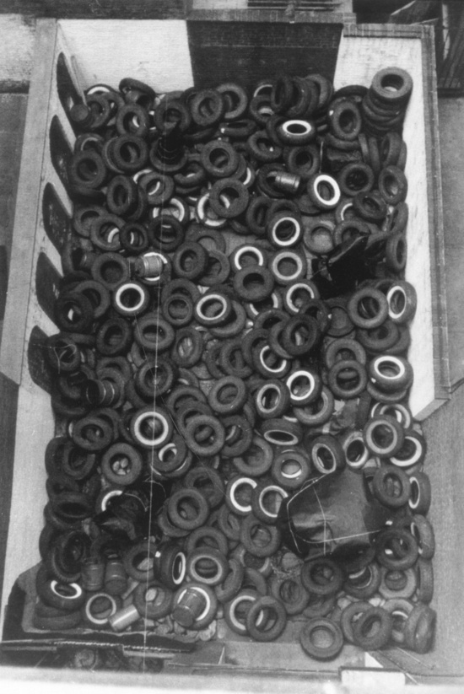
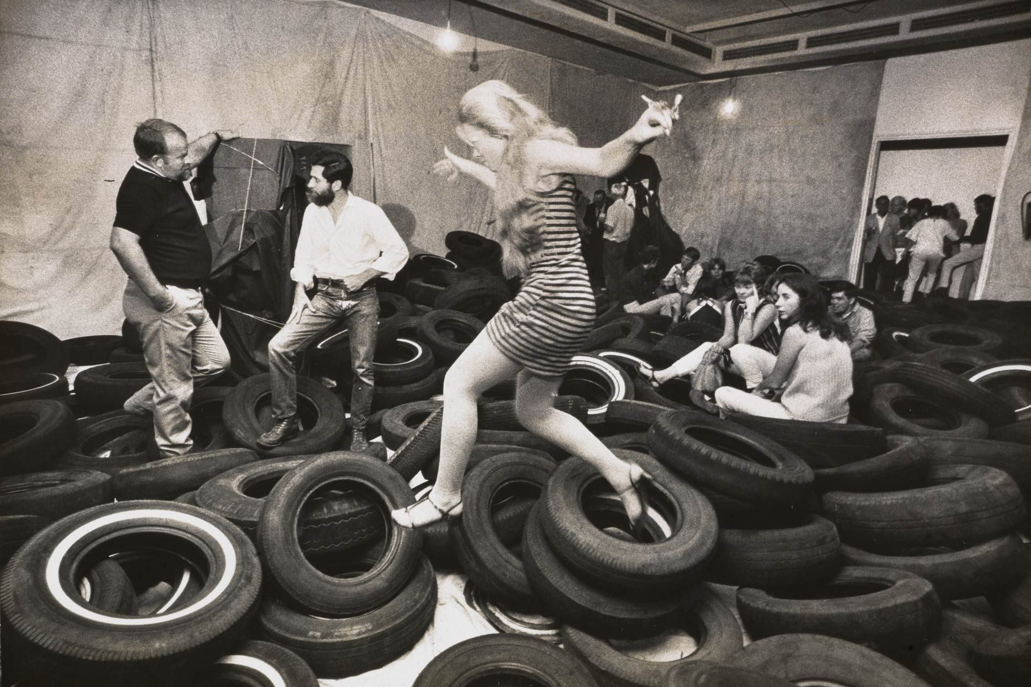
“Yards”, 1961

Slide 9
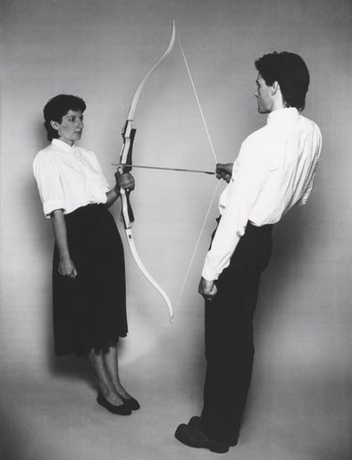
MARINA ABRAMOVIC
Performer serbia, 1946 https://mujeresbacanas.com/la-primera-reina-de-la-performance-marina/

Slide 10
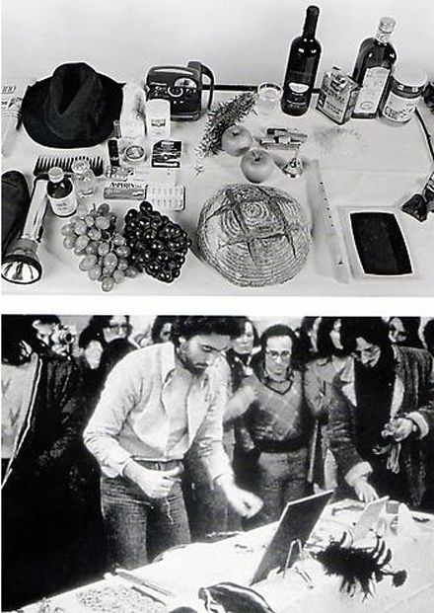
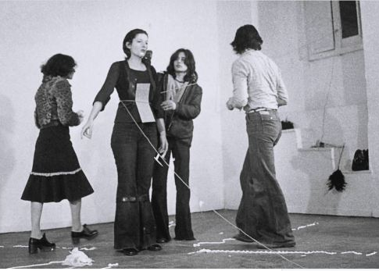
“Rhythm 0”, 1974

Slide 11
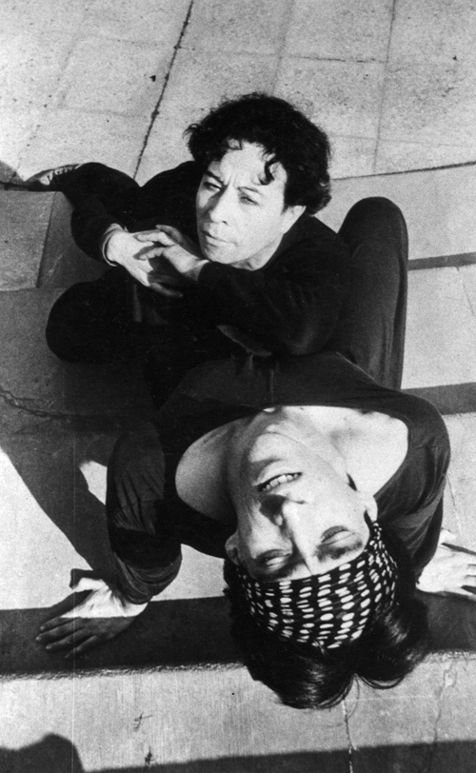
COLECTIVO “LAS YEGUAS DEL APOCALIPSIS”
Pedro Lemebel y Francisco Casas http://www.yeguasdelapocalipsis.cl/category/acciones/

Slide 12
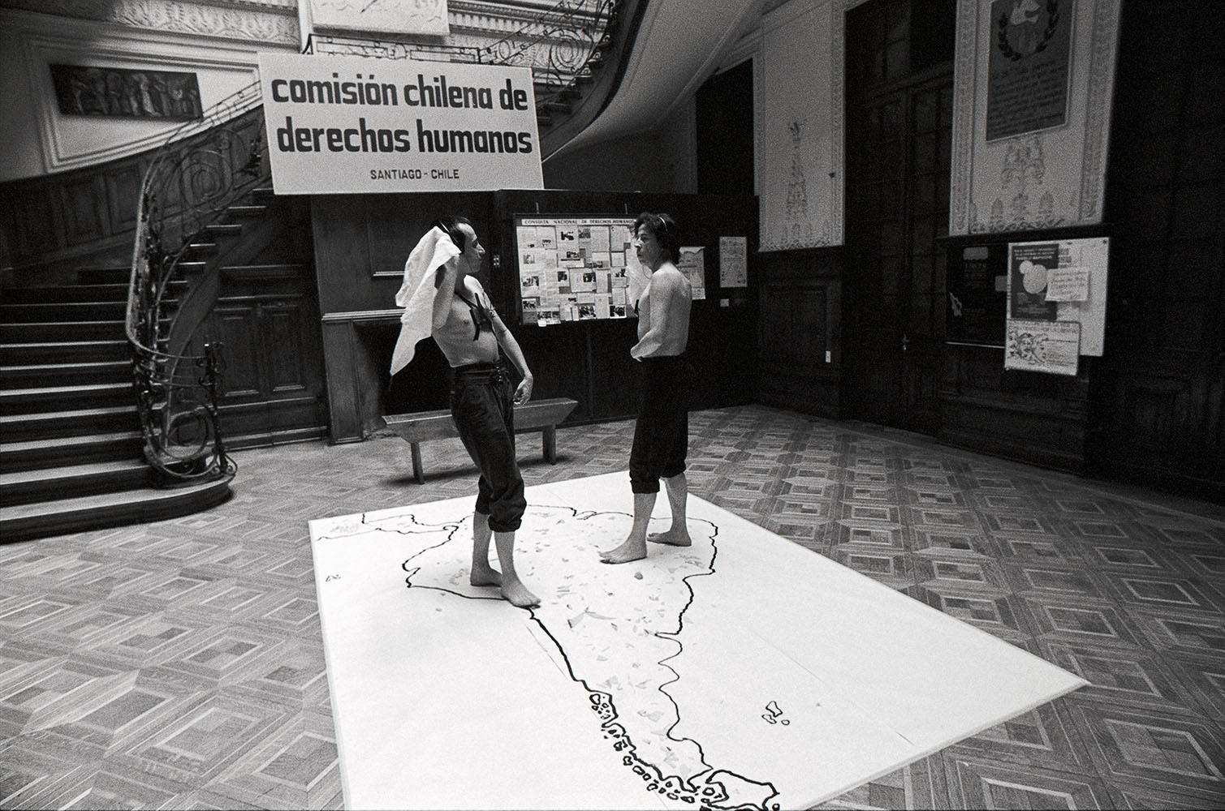
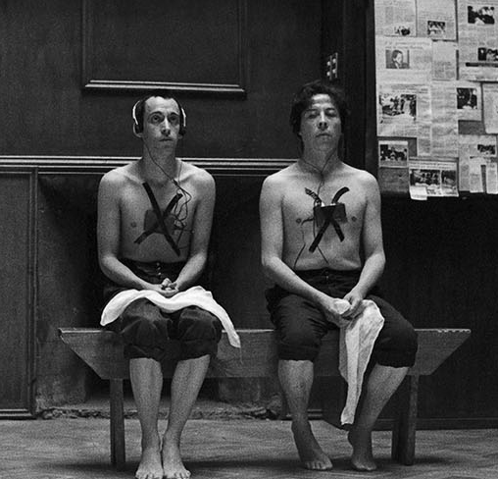
“La conquista de América”, 1989

Slide 13
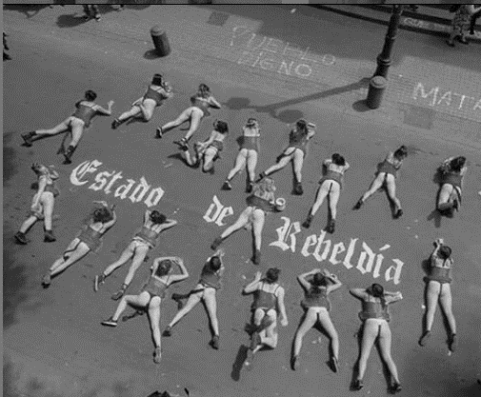
COLECTIVO “LA YEGUADA LATINOAMERICANA”
Colectivo artístico
http://www.laizquierdadiario.com/Yeguada-Latinoamericana-en-Estado-de-Rebeldia

Slide 14
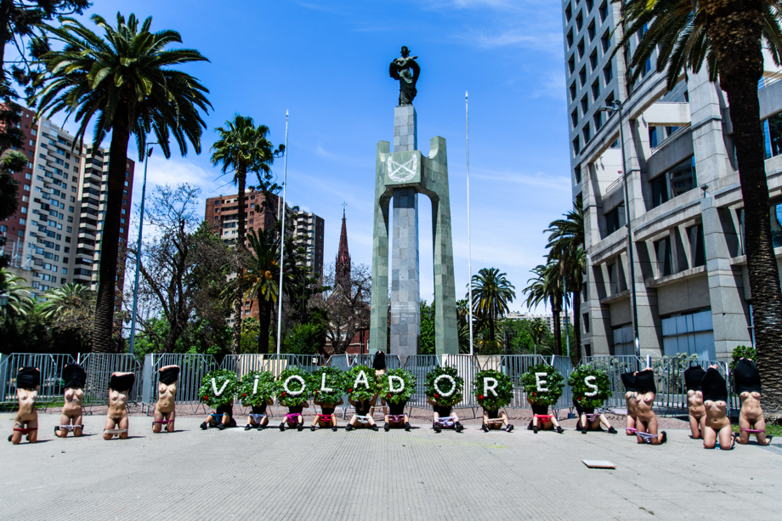
“Orden y patria”, 2019

Slide 15

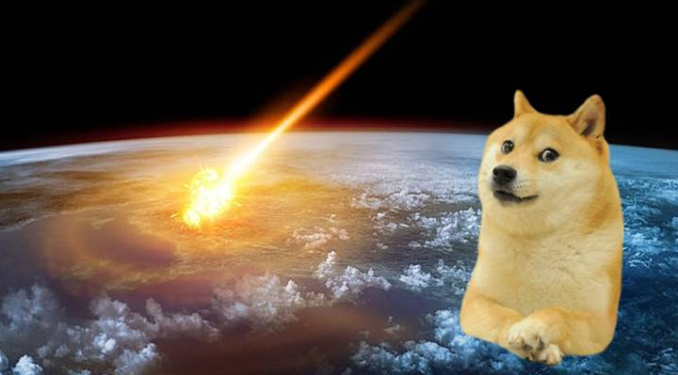
Recuerden revisar siempre la página
liceo1.k12.cl
coronavirus

